Slide 1
복습2: 한국어 초급 2
(제6과~제10과)
Trường Đại học FPT
Khoa: …..
Môn: Hàn ngữ trung cấp 1 – KOR 311

Slide 2

수업 내용
1. 지난 수업 복습
2. 수업 목표
3. 어휘 복습
4. 문법 복습
5. 읽기 연습
6. 문과 답
7. 숙제
http://fpt.edu.vn

Slide 3
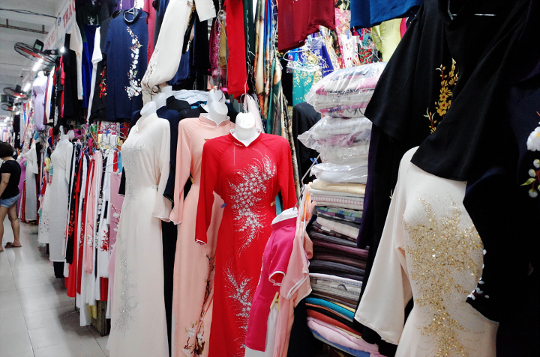
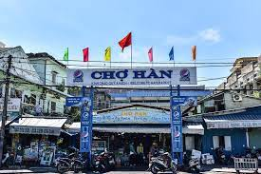
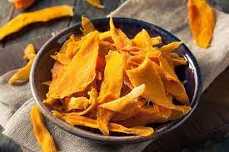
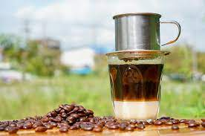
1. 지난 수업 복습
발표
베트남에 여행가면 관광객들이 어디에서 쇼핑을 좋아합니까?
http://fpt.edu.vn

Slide 4
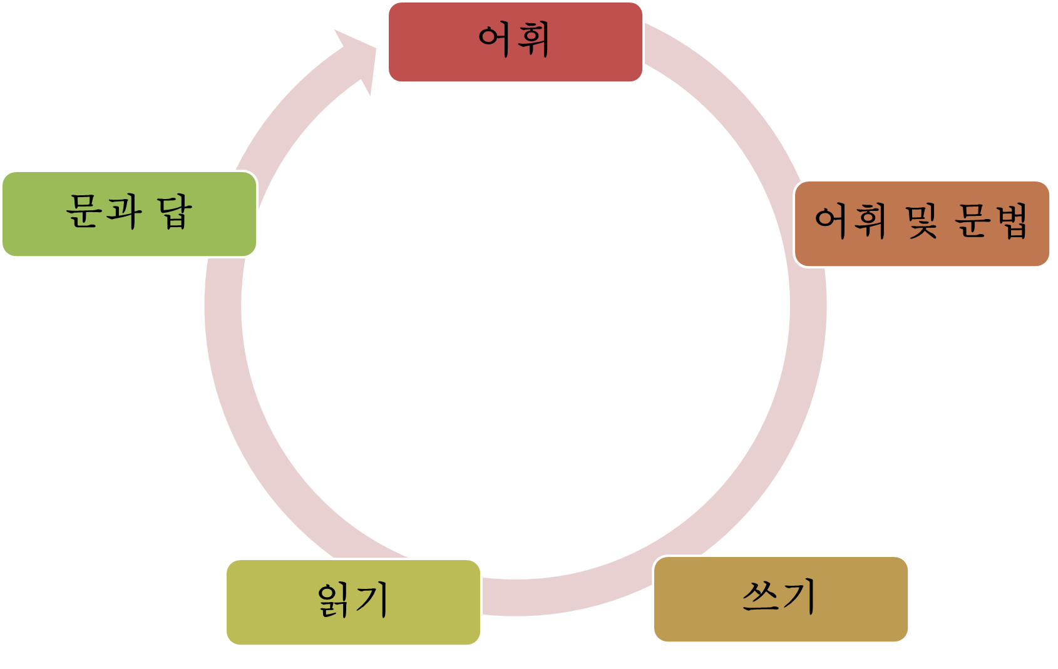
2. 수업 목표
한국어 초급 2
제6과~
제10과
http://fpt.edu.vn

Slide 5
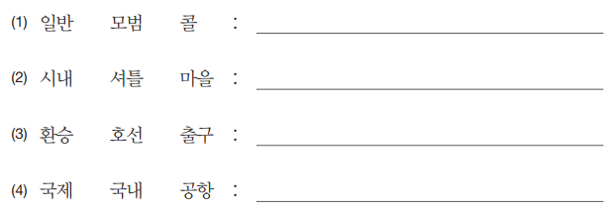
3. 어휘 복습
교통 수단의 이름을 써 보십시오.
주제: 교통
택시
버스
지하철
비행기
http://fpt.edu.vn

Slide 6
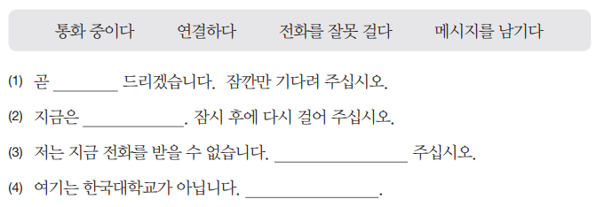
3. 어휘 복습
주제: 전화
다음 <표>에서 맞는 것을 골라 쓰십시오
연결해
통화중입니다
메시지를 남겨
전화를 잘못 거셨습니다
http://fpt.edu.vn

Slide 7
2. 어휘 복습
주제: 영화
다음 <표>에서 맞는 것을 골라 쓰십시오
A: 그 영화 어때요?
B: 코미디 영화라서 아주 (1) .
A: 이 영화에 어떤 (2) 이/가 나옵니까?
B: 배용준이 나와요. 제가 배용준 (3) 이에요.
A: 이 영화는 언제까지 (4) ?
B: 오늘까지예요.
A: (5) 을/를 몇 장 살까요?
B: 4장 사세요.
웃겨요
배우
팬
상영해요
영화 표
http://fpt.edu.vn

Slide 8
2. 어휘 복습
주제: 휴일
다음 <표>에서 맞는 것을 골라 쓰십시오
차례를 지내다 연휴 기념일 민속놀이 고향에 내려가다
설이나 추석 아침에 조상님들께 인사하기 위해서 여러 음식을 준비해서
(2) 명절에는 사람들이 아주 많아서 길이 막혀요.
(3) 올해에는 설이 3일 동안 쉬는 (이)라서 정말 좋아요.
(4) 윷놀이나 널뛰기 같은 을/를 해 봤어요?
(5) 이번 금요일이 결혼 이에요. 아내에게 뭘 선물하면 좋을까요?
차례를 지냅니다
고향에 내려가는
연휴
민속놀이
기념일
http://fpt.edu.vn

Slide 9
2. 어휘 복습
다음 <표>에서 맞는 것을 골라 쓰십시오
주제: 외모
닮다 크다 예쁘다 멋있다 착하다 통통하다
A 민재 씨, 이 사진에서 누가 여자 친구예요?
B 여기 머리가 길고 눈이 (1) 사람이 제 여자 친구예요.
A 두 사람이 정말 (2) .여자 친구가 키도 (3)
얼굴이 참 (4) .
B 그래요? 고마워요.
A 성격은 어때요?
B 정말 (5) . 얼굴보다 마음이 더 (6) .
큰
닮았어요
크고
예뻐요
착해요
예뻐요
http://fpt.edu.vn

Slide 10
3. 문법 복습
‘아/어서’, ‘-지요?’, 서수사를 적용하여 다음과 같은 문장들을 번역해 보십시오.
1. Đó là công ty Lotte phải không?.
1. 거기가 롯데회사지요?
2. Hãy qua đường rồi đi thẳng.
2. 길을 건너서 똑바로 가세요
3. Bạn lượt thứ sáu, vui lòng chờ thêm chút nữa?
3. 여섯 번째니까 조금만 더 기다리세요.
4. 첫 번째 사거리에서 오른쪽으로 가세요.
4. Hãy rẽ phải ở ngã tư đầu tiên.
5. 2시까지 도착할 수 있겠지요?
5. Có thể đến nơi trước 2 giờ phải không?
6. 서울역에서 내려서 1호선으로 갈아타세요.
6. Bạn hãy xuống ga Seoul rồi chuyển sang đường tàu số 1.
http://fpt.edu.vn

Slide 11
3. 문법 복습
‘-(으)려고’, ‘-기 전에’, ‘-(으)ㄹ 게요’를 적용하여 다음과 같은 문장들을 번역해 보십시오.
1. 사진을 찍으려고 카메라를 새로 샀어요.
1. Tôi đã mua máy ảnh mới để chụp ảnh.
2. Tôi mặc quần áo trước khi trang điểm.
2. 화장하기 전에 옷을 입어요.
3. Tôi sẽ học chăm chỉ.
3. 공부를 열심히 할게요.
4. 병원에 들어가기 전에 휴대전화를 끕니다.
4. Tắt điện thoại trước khi vào bệnh viện nhé!
5. 한국에서 일하려고 한국어를 배웁니다.
5. Tôi học tiếng Hàn để làm việc ở Hàn Quốc.
6. 회사 앞에서 기다릴게요.
6. Tôi sẽ đợi ở trước cổng công ty.
http://fpt.edu.vn

Slide 12
3. 문법 복습
‘-겠’, ‘-네요’, ‘-아/어 보다’를 적용하여 다음과 같은 문장들을 번역해 보십시오.
1. Trời có nhiều mây. Ngày mai chắc sẽ mưa.
1. 하늘에 구름이 많아요. 내일 비가 오겠어요.
2. Mình không nghĩ là thi tiếng Hàn dễ đến thế.
2. 한국어 시험이 생각보다 쉽네요.
3. Bạn hãy thử đến Jeonju đi. Đẹp lắm.
3. 전주에 한번 가 보세요. 정말
아름다워요.
4. 액션 영화가 아주 재미있겠네요.
4. Phim hành động thú vị thật đấy.
5. 주말에 영화 보는 사람이 많겠어요.
5. Người xem phim vào cuối tuần chắc là nhiều.
6. 이 김치가 아주 맛있네요. 한번 드셔 보세요.
6. Kim chi này ngon lắm. Bạn hãy ăn thử đi.
http://fpt.edu.vn

Slide 13
3. 문법 복습
‘(이)나’, ‘-(으)면 좋겠다’, ‘-기 위해서’를 적용하여 다음과 같은 문장들을 번역해 보십시오.
1. Tôi định đi xem phim vào thứ bảy hoặc chủ nhật tuần này.
1. 이번 토요일이나 일요일에는 영화를 보려고 해요.
2. Ứớc gì học kỳ sau được ở ký túc xá của trường.
2. 다음 학기에는 학교 기숙사에서 살면 좋겠어요.
3. Tôi học tiếng Hàn để trở thành thông dịch viên.
3. 통역사가 되기 위해서 한국어를 배워요.
4. 휴가 때 해외로 여행을 떠나면 좋겠어요
4. Ước gì mình được đi du lịch nước ngoài vào kỳ nghỉ.
5. 시간이 있을 때 뮤지컬이나 연극을 봐요
5. Khi có thời gian tôi thường xem kịch hoặc nghe nhạc.
6. 스트레스를 풀기 위해서 야구나 축구 해요
6. Tôi chơi bóng đá hoặc bóng chày để giải tỏa căng thẳng.
http://fpt.edu.vn

Slide 14
3. 문법 복습
‘-아/어지다’, ‘-기 때문에’, ‘ㅎ 불규칙’를 적용하여 다음과 같은 문장들을 번역해 보십시오.
1. Tâm trạng đã tốt hơn so với hôm qua.
1. 어제보다 기분이 좋아졌어요.
2. Hôm qua, vì bị ốm nên tôi đã không thể đến trường:
2. 어제 몸이 아팠기 때문에 학교에 못 갔어요
3. Bầu trời mùa thu cao và xanh.
3. 가을 하늘이 높고 파래요.
4. 저는 파란 바다를 좋아해요.
4.Tôi thích biển xanh.
5. 비가 오기 때문에 축구를 못 했어요.
5. Tôi không thể đá bóng được do trời mưa.
6. 마이 씨 얼굴이 예뻐졌어요.
6. Khuôn mặt của Mai đã đẹp lên nhiều lắm.
http://fpt.edu.vn

Slide 15
4. 읽기 연습
1) 다음과 같은 내용을 읽고 질문을 답하십시오
오빠와 나는 이번 주말에 영화관에 갔습니다. 그 영화관에서는 4편의 영화를 상영하고 있었습니다. 코미디 영화 1편과 멜로 영화 1편 그리고 액션 영화 2편이었습니다. 우리는 멜로 영화를 보고 싶었습니다. 주말이니까 사람이 아주 많았습니다. 예약을 하지 않아서 7시 표를 샀습니다. 시간이 많이 남아서 먼저 저녁을 먹었습니다. 오빠는 비빔밥을, 나는 라면을 시켰습니다. 식사 후에 커피를 마시고 6시 50분에 영화관에 도착했습니다. 영화는 정말 아름답고 슬펐습니다. 다음엔 웃기는 코미디 영화를 보고 싶습니다.
http://fpt.edu.vn

Slide 16
4. 읽기 연습
1) 앞에 있는 내용을 읽고 질문을 답하십시오
두 사람은 어떤 영화를 봤습니까?
ⓐ 코미디 영화 ⓑ 멜로 영화 ⓒ 액션 영화
(2) 이 영화관은 어떻습니까?
ⓐ 굉장히 넓고 아름답습니다.
ⓑ 여러 편의 영화를 상영하고 있습니다.
ⓒ 사람이 없어서 예약하지 않아도 됩니다.
(3) 두 사람이 본 영화는 어땠습니까?
☑
☑
아름답고 슬펐습니다.
http://fpt.edu.vn

Slide 17
4. 읽기 연습
2) 다음과 같은 내용을 읽고 질문을 답하십시오
한국에는 두 개의 큰 명절이 있습니다. 겨울에는 설이 있고 가을에는 추석이있습니다.
더운 여름이 가고 선선한 가을이 되어 여러 가지 과일과 곡식들이 새로 나오는 시기에 추석이 있습니다. 추석은 음력 8월 15일로 ‘한가위’라고도 합니다. ‘한’의 의미는 ‘크다’이고 ‘가위’는 ‘가운데’라는 의미로 ‘1년 중에 가운데 있는 큰 날’을 말하는 것입니다.
추석 전 날 친척들이 모여서 함께 ‘송편’을 만들고 추석 아침에는 조상님들께차례를 지냅니다. 차례를 지낼 때 준비하는 음식은 지방마다 다릅니다.
저녁에는 보름달을 보고, 하고 싶은 일, 이루고 싶은 소원을 빕니다.
http://fpt.edu.vn

Slide 18
4. 읽기 연습
2) 앞에 있는 내용을 읽고 질문을 답하십시오
한국의 두 개의 큰 명절은 무엇입니까?
ⓐ 설, 단오 ⓑ 단오, 추석 ⓒ 추석, 설
(2) ‘추석’이란 말은 무슨 의미입니까?
(3) 추석 때 하는 일을 쓰세요.
①
②
③
☑
1년 중에 가운데 있는 큰 날입니다.
송편을 만듭니다.
아침에는 조상님들께 차례를 지냅니다.
저녁에는 보름달을 보고 소원을 빕니다.
http://fpt.edu.vn

Slide 19
4. 읽기 연습
3) 다음과 같은 내용을 읽고 질문을 답하십시오
보고 싶은 란 씨,
안녕하세요? 잘 지내지요? 저도 잘 지내고 있어요.
요즘 베트남 날씨는 어때요? 한국은 많이 더워졌어요. 그래서 이번 주말에 친
구들과 함께 바다로 물놀이를 갈 거예요. 란 씨, 요즘 어떻게 지내요? 한국어 공
부를 계속 하고 있어요? 저는 란 씨가 없기 때문에 베트남어 공부를 잘 못 해요.
다시 베트남에 가서 란 씨와 같이 공부하고 싶어요. 란 씨는 이제 한국어 실력이
많이 좋아졌지요? 란 씨 소식도 알고 싶어요. 답장 부탁해요.
그럼 다음에 또 쓸게요. 건강하게 잘 지내요! 안녕!
http://fpt.edu.vn

Slide 20
4. 읽기 연습
3) 앞에 있는 내용을 읽고 질문을 답하십시오
(1) 란 씨는 지금 한국에 있습니다.
ⓐ 네 ⓑ 아니요
(2) 이 사람은 날씨가 덥기 때문에 바다로 물놀이를 갈 겁니다.
ⓐ 네 ⓑ 아니요
(3) 이 사람은 한국에서 베트남어 공부를 잘 하고 있습니다.
ⓐ 네 ⓑ 아니요
☑
☑
☑
http://fpt.edu.vn

Slide 21
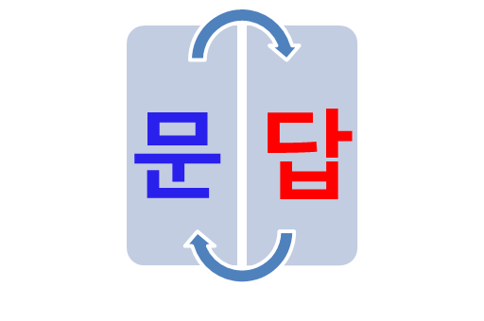

5. 문과 답
http://fpt.edu.vn

Slide 22

6. 숙제
여러분이 대학에 들어와서 외모는 어떻게 변했습니까?
집에서 준비하여 다음 수업에 발표해 보십시오
http://fpt.edu.vn

Slide 23

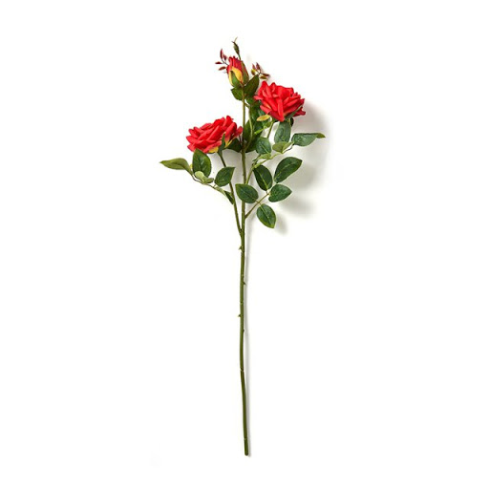
THE END THE END THE END THE END
http://fpt.edu.vn

